Slide 1
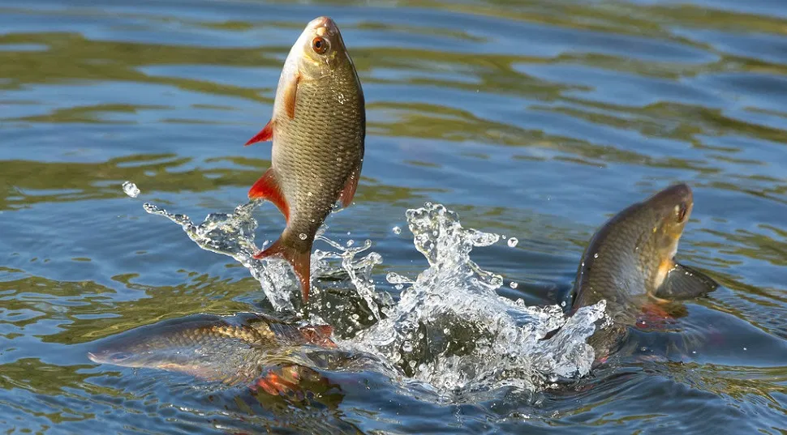
আজকের ক্লাসে সবাইকে
স্বাগতম

Slide 2
বিষয়ঃ কৃষিশিক্ষা
শ্রেণিঃ অষ্টম

Slide 3
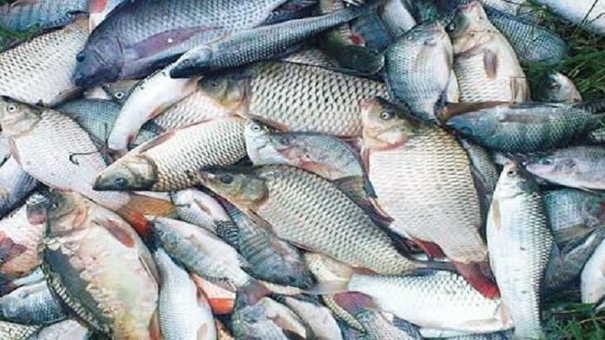
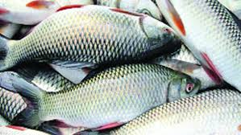
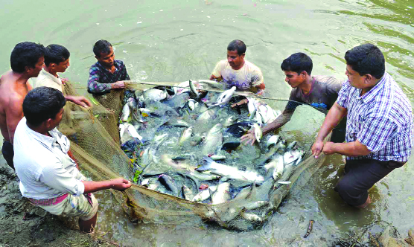
বিভিন্ন প্রজাতির মাছ।
পাশের ছবিগুলো দেখি
রুই মাছ।
মিশ্র চাষের মাছ।

Slide 4
ছবিগুলো দেখে তোমরা কী বুঝতে পারলে?
উত্তরঃ বিভিন্ন প্রজাতির, রুই ও মিশ্র চাষের মাছ।

Slide 5
অধ্যায়ঃ পঞ্চম
পাঠঃ ০৭
পৃষ্ঠা নংঃ ৮২
মাছের মিশ্র চাষের সুবিধা

Slide 6
শিখনফল
এই পাঠ শেষে শিক্ষার্থীরা---
১। মিশ্র চাষ কী তা বলতে পারবে;
২। মিশ্র চাষের উপযোগী মাছ চিহ্নিত করতে পারব;
৩। মিশ্র চাষ উপযোগী মাছের বৈশিষ্ট্য বর্ণনা করতে পারবে;
৪। মাছের মিশ্র চাষের সুবিধা বর্ণনা করতে পারবে।

Slide 7
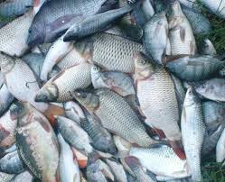
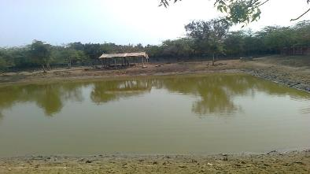
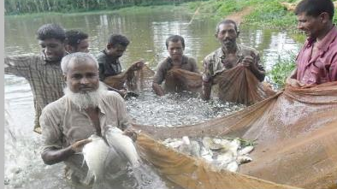
ছবিটি দেখি ও চিন্তা করি
বিভিন্ন প্রজাতির মাছ।
পুকুর।
পুকুরে চাষকৃত মাছ।

Slide 8
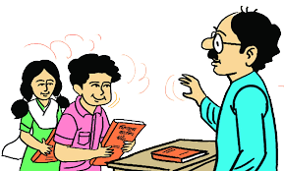
ছবিগুলো দেখে আমরা কী বুঝতে পারি?
উত্তরঃ বিভিন্ন প্রজাতির মাছ পুকুরে একত্রে চাষ করা যায়।

Slide 9
একক কাজ
মিশ্র চাষ কাকে বলে?
উত্তরঃ কয়েক প্রজাতির মাছ একই পুকুরে একত্রে চাষ করাকেই মিশ্র চাষ বলে।

Slide 10
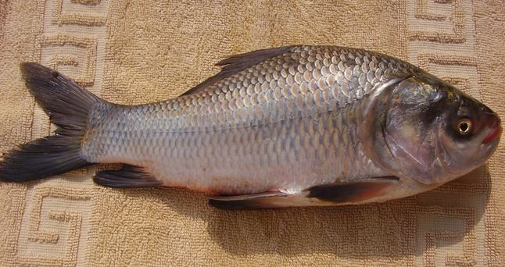
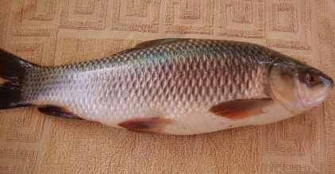
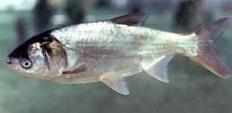
পাশের ছবিগুলো দেখি ও বলি
কাতলা মাছ।
রুই মাছ।
সিলভার কার্প।

Slide 11
ছবিগুলো দেখে আমরা কী বুঝতে পারি?
উত্তরঃ এই মাছগুলো মিশ্র চাষ উপযোগী মাছ।

Slide 12
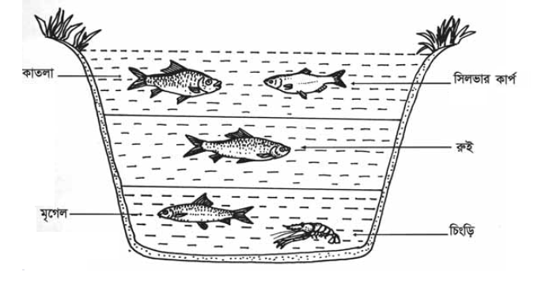
ছবিগুলো দেখি ও চিন্তা করি
জলাশয়ের উপরের স্তর, মধ্য স্তর ও নিচের স্তিরের খাবার খায় কোন মাছ?
উত্তরঃ কাতলা, রুই ও মৃগেল।

Slide 13
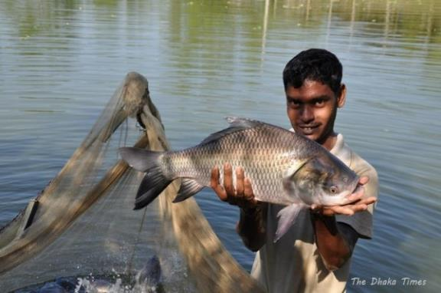
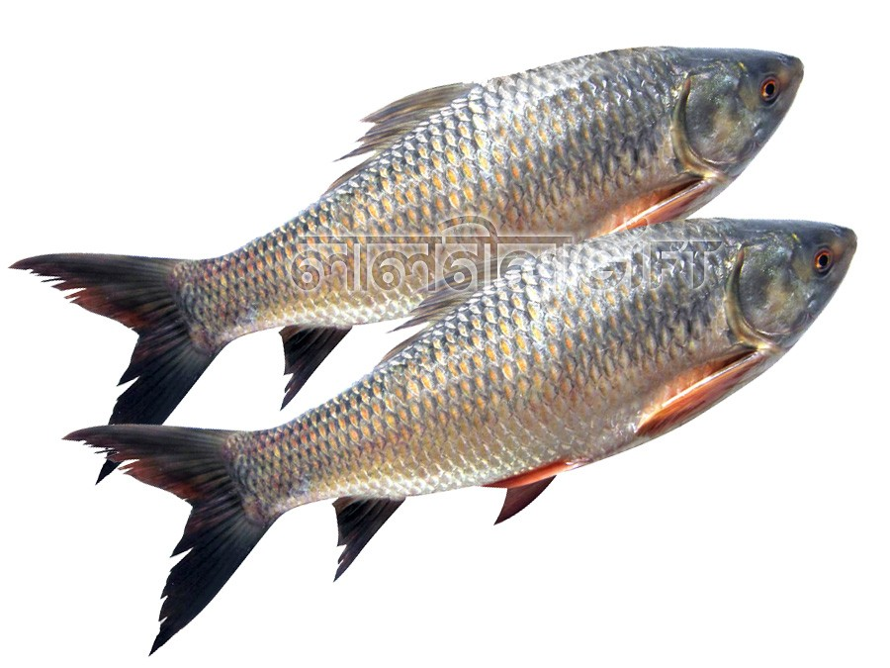
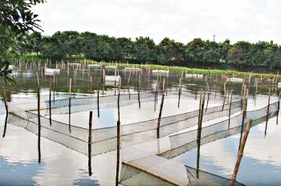
ছবিগুলো দেখি ও চিন্তা করি
রুই মাছ।
মৃগেল মাছ।
উত্তরঃ রুই মাছ।
দ্রুত বর্ধনশীল মাছ কোনটি?
হ্যাচারিতে পোনা।

Slide 14
জোড়ায় কাজ
পুকুরে চাষ উপযোগী মাছের সুবিধাগুলো কী কী?

Slide 15
উত্তরঃ মিলিয়ে নেই
উত্তরঃ ১। এরা পুকুরে সকল স্তরের খাবার খায়।
২। এরা রাক্ষুসে স্বভাবের নয়।
৩। রোগ প্রতিরোধ ক্ষমতা ভালো।
৪। দ্রুত বর্ধনশীল।
৫। চাষের জন্য সহজেই হ্যাচারিতে পোনা পাওয়া যায়।
৬। খেতে সুস্বাদু ও বাজারে চাহিদা আছে।

Slide 16
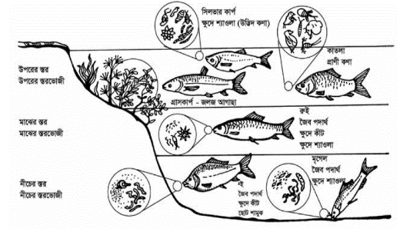
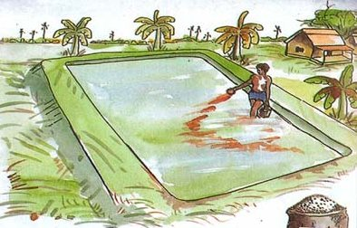
ছবিগুলো দেখি ও চিন্তা করি
পুকুরে সকল স্তরের মাছ।
পুকুরে চুন প্রয়োগ।
কোন স্তরের খাবার জমা হয়ে নষ্ট না হলে পুকুরের কী ভালো থাকে?
উত্তরঃ পরিবেশ।

Slide 17
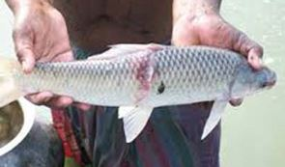
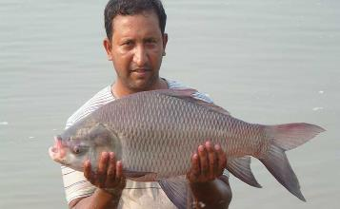
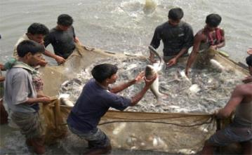
ছবিগুলো দেখি ও চিন্তা করি
রোগ আক্রান্ত মাছ।
রোগ আক্রান্ত মাছ।
উৎপাদিত মাছ।

Slide 18
দলগত কাজ
মিশ্র চাষের সুবিধগুলো লিখ?
উত্তরঃ ১। মাছ পুকুরের সকল স্তরের খাবার খায় বলে খাবারের সদ্ব্যবহার হয়।
২। কোনো স্তরের খাবার জমা হয়ে নষ্ট হয়। ফলে পুকুরের পরিবেশ ভালো থাকে।
৩। মিশ্র চাষে মাছের রোগবালাই কম হয়।
৪। সর্বোপরি উৎপাদন বৃদ্ধি পায়।

Slide 19
মূল্যায়ন
১। মিশ্র চাষ করার জন্য উপযোগী মাছ কোনটি?
২। পুকুরের উপরের স্তরের খাবার খায় কোন মাছ?
৩। মাছের রোগবালাই কম হয় কিসের ফলে?
৪। পুকুরের নিচের স্তরের খাবার খায় কোন মাছ?
৫। পুকুরের মাছের মিশ্র চাষের সুবিধা হলো কয় টি?

Slide 20
মিলিয়ে নেই
১। রুই মাছ।
২। কাতলা মাছ।
৩। মিশ্র চাষে।
৪। মৃগেল মাছ।
৫। ৭টি।

Slide 21
বাড়ির কাজ
মিশ্র মাছ চাষে কোন মাছ কোন স্তরের খাবার খায় তার একটি তালিকা তৈরি করে আনবে?

Slide 22
ধন্যবাদ সবাইকে

